Slide 1
1.3 三角函数的诱导公式
第二课时

Slide 2
问题提出
1.诱导公式一、二、三、四分别反映了2kπ+α（k∈Z）、π＋α、－α、 π－α与α的三角函数之间的关系，这四组公式的共同特点是什么？
函数同名，象限定号.

Slide 3
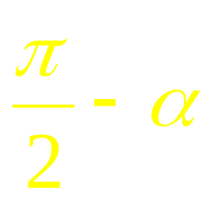

2.对形如π－α、π＋α的角的三角函数可以转化为α角的三角函数，对形如 、 的角的三角函数与α角
的三角函数，是否也存在着某种关系，需要我们作进一步的探究.

Slide 4
异名三角函数
的诱导公式

Slide 5


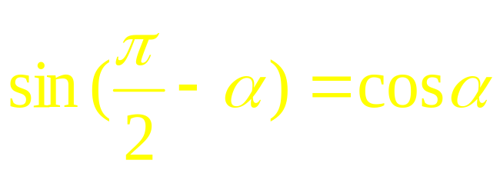
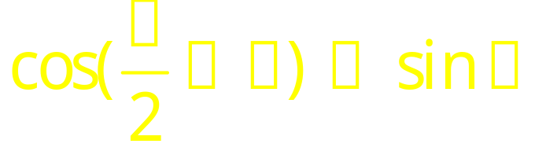
知识探究（一）： 的诱导公式
思考1：sin（90°－60°）与sin60°
的值相等吗？相反吗？
思考2：sin（90°－60°)与cos60°，
cos（90°－60°）与sin60°的值分别
有什么关系？据此，你有什么猜想？

Slide 6

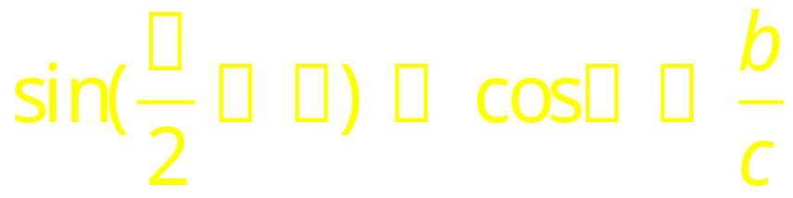
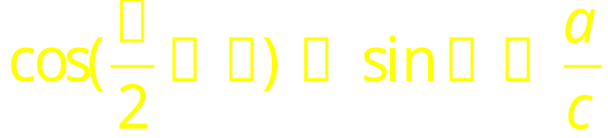
思考3：如果α为锐角，你有什么办法证明 ， ？
c
a
α
b

Slide 7
思考4：若α为一个任意给定的角，那么
的终边与角α的终边有什么对称关系？
y
的终边
α的终边
O
x
思考5：点P₁（x，y）关于直线y=x对称的点P₂的坐标如何？

Slide 8
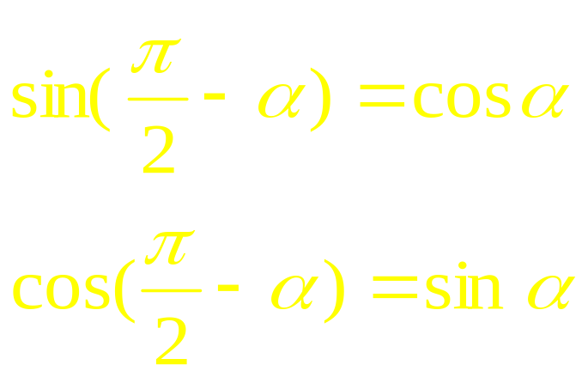
思考6：设角α的终边与单位圆的交点为P₁（x，y），则 的终边与单位圆的交点为P₂（y，x），根据三角函数的定义，你能获得哪些结论？
y
的终边
公式五：
P₂(y，x)
α的终边
P₁(x，y)
O
x

Slide 9
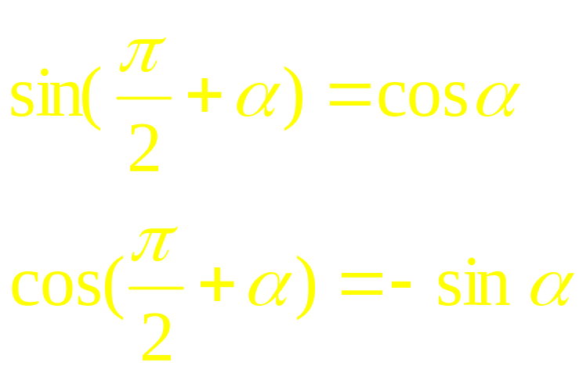
知识探究（二）： 的诱导公式
思考1：sin（90°＋60°）与cos60°，cos（90°＋60°）与sin60°的值分别有什么关系？据此，你有什么猜想？

Slide 10
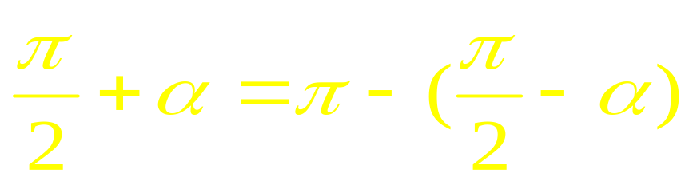
思考2： 与 有什么内在联系？
思考3：根据相关诱导公式推导，
， 分别等于什么？
公式六：

Slide 11

思考4： 与 有什么关系？
思考5：根据相关诱导公式推导，
分别等于什么？

Slide 12
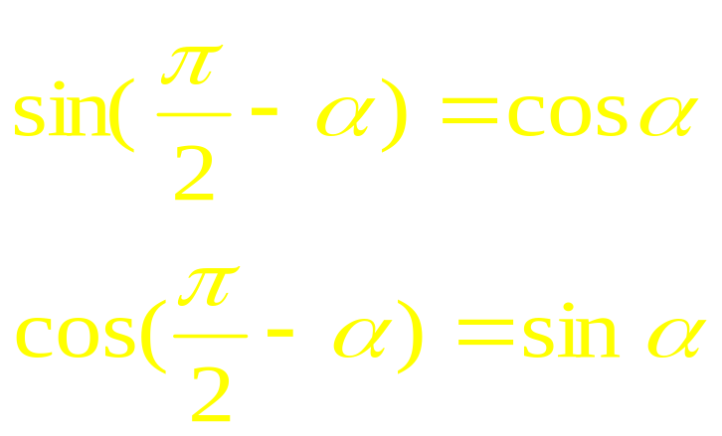
思考6：正弦函数与余弦函数互称为余函数，你能概括一下公式五、六的共同特点和规律吗？
公式五：
公式六：

Slide 13
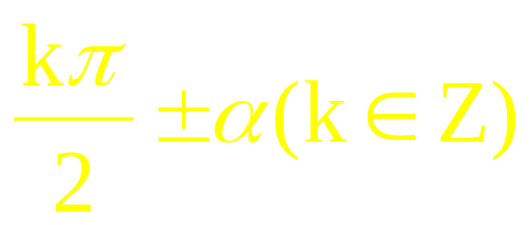
思考7：诱导公式可统一为
的三角函数与α的三角函数之间的关系，你有什么办法记住这些公式？
奇变偶不变，符号看象限.

Slide 14
理论迁移
例1 化简：

Slide 15
例2 已知 ，求 的值
例3 已知 ，求
的值.

Slide 16
例4. 已知
求 的值.

Slide 17
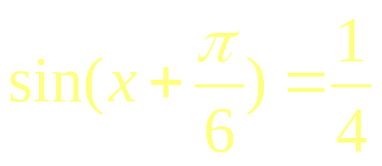
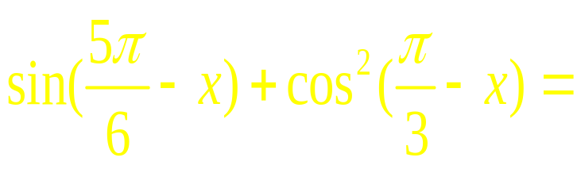
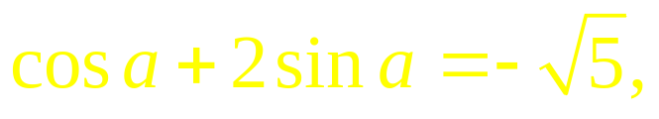
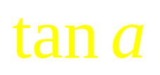
补充：1.已知
则 ．
2.若 则 =( )
（A）1/2 （B）2 （C）-1/2 （D）-2

Slide 18
小结作业
1.诱导公式反映了各种不同形式的角的三角函数之间的相互关系，并具有一定的规律性，“奇变偶不变，符号看象限”，是记住这些公式的有效方法.
2.诱导公式是三角变换的基本公式，其中角α可以是一个单角，也可以是一个复角，应用时要注意整体把握、灵活变通.

